Slide 1
ESTUDO METÓDICO
O EVANGELHO SEGUNDO O ESPIRITISMO
CAPÍTULO 15
2. PARÁBOLA DO BOM SAMARITANO
FORA DA CARIDADE NÃO HÁ SALVAÇÃO

Slide 2
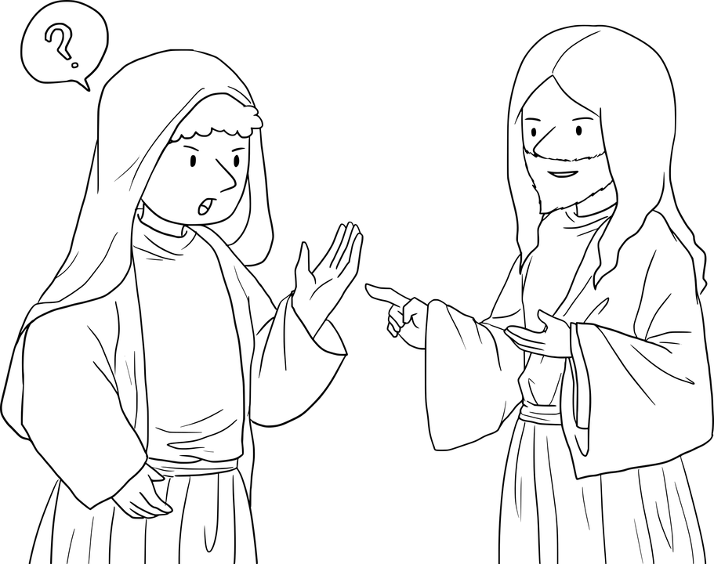
O HOMEM VOLTOU A PERGUNTAR:
RESPONDE JESUS:
PERGUNTA DO DOUTOR DA LEI
JESUS FALOU:
- VOU CONTAR-LHE UMA HISTÓRIA E PODERÁ ENTENDER QUEM É SEU PRÓXIMO.
- JESUS, O QUE DEVEREI FAZER PARA TER A VIDA ETERNA?
- AMAR A DEUS DE TODO CORAÇÃO E AO PRÓXIMO COMO A TI MESMO.
- MAS QUEM É O MEU PRÓXIMO?
(Lucas, 10: 25 a 37)

Slide 3
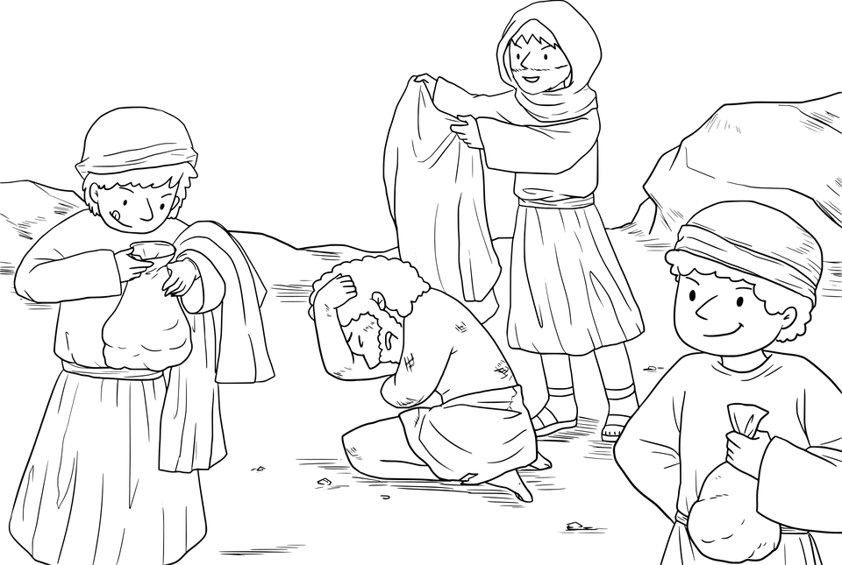
PARÁBOLA DO BOM SAMARITANO
UM HOMEM SAIU DE JERUSALÉM PARA JERICÓ. IA TRANQUILO, QUANDO UNS LADRÕES O ATACARAM NA ESTRADA.
ROUBARAM TUDO O QUE ELE TINHA: ROUPA, DINHEIRO E AINDA ESPANCARAM O POBRE COITADO QUE DESMAIOU.

Slide 4
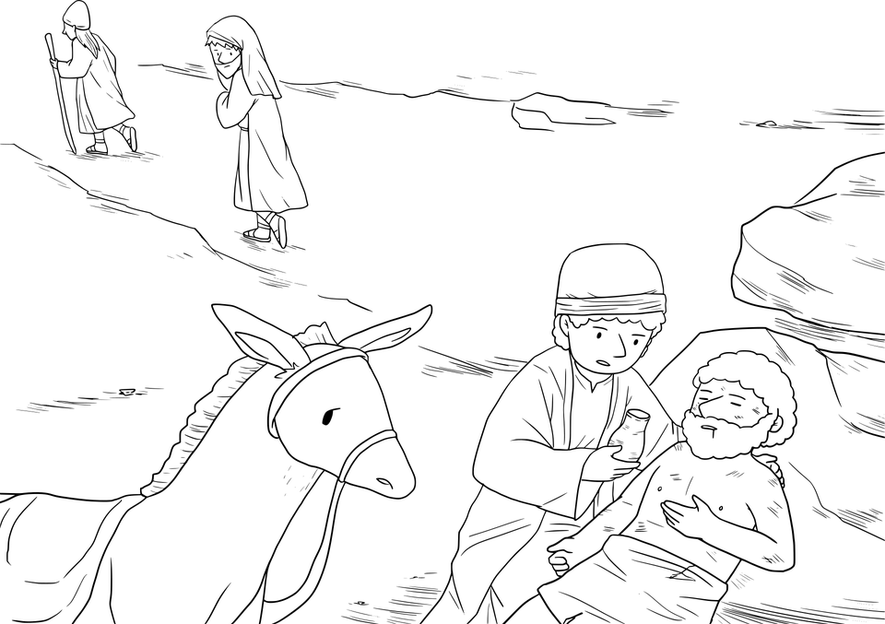
PASSOU POR ALI UM RELIGIOSO, QUE ERA UM SACERDOTE, OLHOU, E PASSOU RETO, SEM SENTIR PIEDADE DO HOMEM CAÍDO.
OUTRO PASSOU POR ALI, ELE ERA LEVITA, PORQUE TRABALHAVA NO TEMPLO, OBSERVOU O HOMEM E SEGUIU TAMBÉM.
MAS, UM SAMARITANO QUE VIAJAVA,
TENDO-O VISTO, FOI TOCADO DE COMPAIXÃO.
APROXIMOU-SE DELE, PASSOU ÓLEO
E VINHO NAS SUAS FERIDAS.

Slide 5
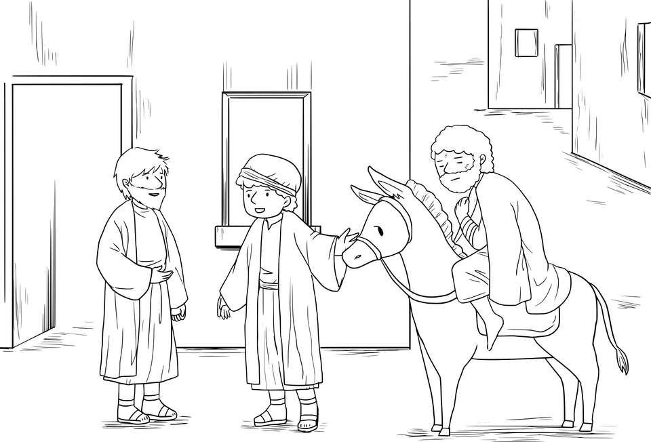
DEPOIS, PONDO-O NO SEU CAVALO, LEVOU-O A UMA HOSPEDARIA E CUIDOU DELE.

Slide 6
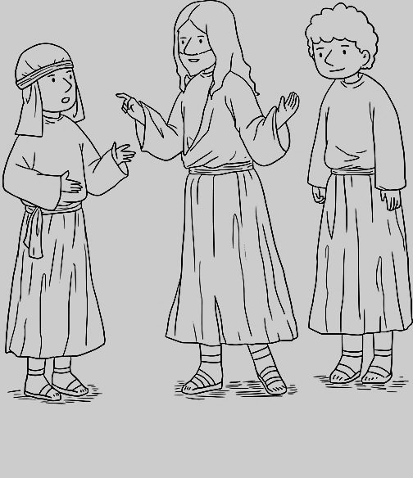
PERGUNTA DE JESUS:
RESPOSTA DO DOUTOR DA LEI
DISSE-LHE JESUS
VÁ E FAÇA O MESMO. CUIDE DOS QUE PRECISAM DE AJUDA, CONSOLE OS AFLITOS, ASSIM TERÁ A VIDA ETERNA.
QUAL DESSES TRÊS TE PARECE
TER SIDO O PRÓXIMO?
AQUELE QUE USOU DE MISERICÓRDIA.

Slide 7
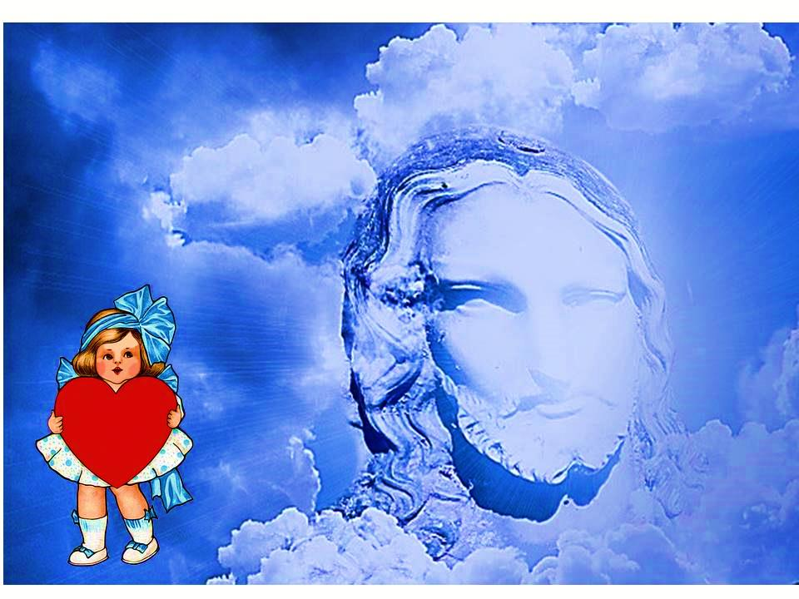
CONCLUSÃO
O ENSINAMENTO DE JESUS
A ÚNICA CONDIÇÃO PARA A VIDA ETERNA: TER PRATICADO A CARIDADE.
A NOSSA RELIGIÃO E AS NOSSAS CRENÇAS NÃO SÃO A NOSSA SALVAÇÃO.

Slide 8
PARA A GENTE PENSAR...
ACHE 4 PALAVRAS QUE JESUS USOU NA PARÁBOLA QUE CONTOU.
A | L | B | T | W | S | V | A | P | R
Q | S | A | C | E | R | D | O | T | E
V | X | Y | D | Q | H | P | I | F | K
S | A | M | A | R | I | T | A | N | O
U | F | S | E | T | Õ | A | U | Ç | M
I | D | A | H | M | W | E | T | E | N
U | O | S | T | D | F | G | S | H | J
T | W | G | U | L | E | V | I | T | A

